Slide 1

Сопровождение деятельности БД ОВЗ в системе образования Новосибирской области среднее профессиональное образование
Реутова Елена Анатольевна
ГБУ НСО «ОЦДК»

Slide 2
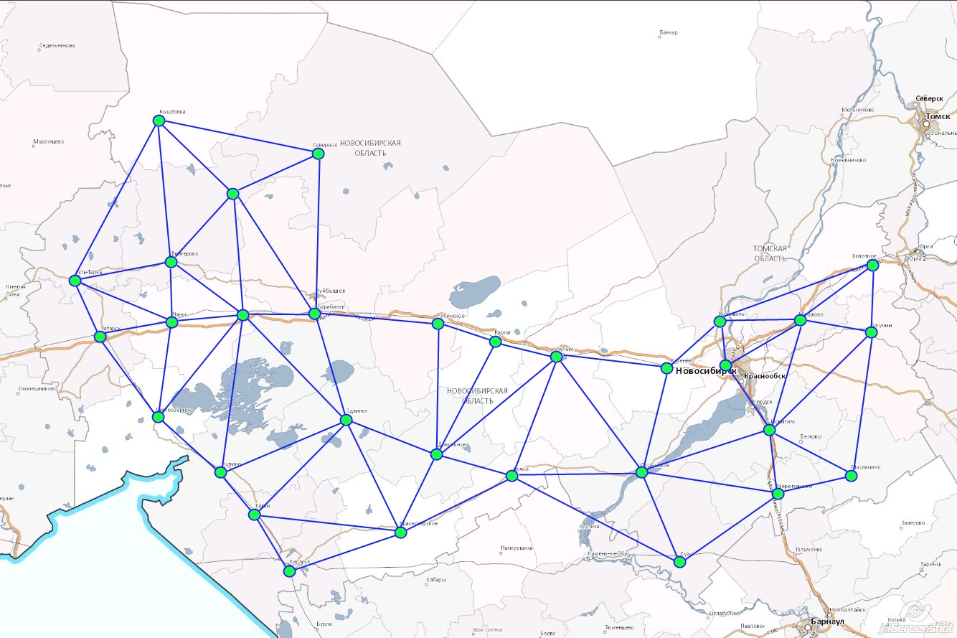
Система ППМС-сопровождения образования Новосибирской области
ГБОУ НСО «ОЦДК»
Филиалы ОЦДК 10
Стажировочные площадки ИО 29
Ресурсные организации инклюзивного образования 46
Система ПМПК
30
Образовательные организации
Система Консилиумов 95%
МИНИСТЕРСТВО ОБРАЗОВАНИЯ НСО
НГПУ НОЦ «Инклюзивное образование»
НИПКиПРО
Ресурсные центры ППМС сопровождения 8
Муниципальные ППМС-центры
Консультационные центры и пункты
РЕГИОНАЛЬНЫЕ РЕСУРСНЫЕ ЦЕНТРЫ

Slide 3

Доля образовательных организаций в регионе,
реализующих инклюзивное образование
Детские сады - 82%
Школы – 93%
СПО и ВО – 71%
Количество детей, получающих инклюзивное образование
в условиях инклюзивных классов (групп)
в условиях коррекционных классах (групп)
С 2016 года система образования - исполнитель государственной услуги медико-социальная экспертиза – региональный оператор ГБУ НСО ОЦДК
Новосибирская область получила более 10 тыс. ИПРА детей-инвалидов

Slide 4

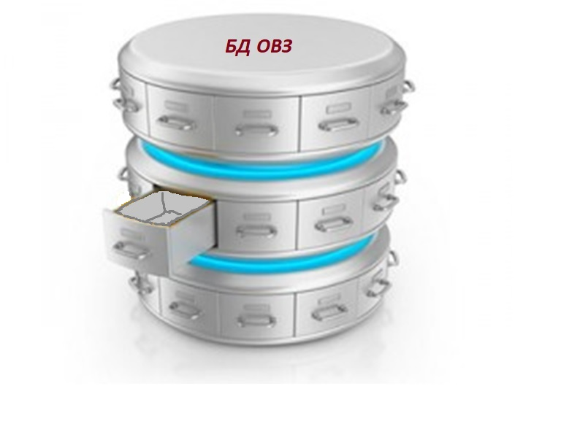
Ресурсы сетевого взаимодействия в системе ППМС сопровождения Новосибирской области
Государственная программа «Развитие образования, создание условий для социализации детей и учащейся молодежи в Новосибирской области»
Концепция развития психологической службы в системе образования Новосибирской области на период до 2025 года от 26.09.2017 № 379-рп
Концепция развития системы ранней помощи в Новосибирской области на период до 2020 года от 14.12.2016 № 458-рп
Концепция развития инклюзивного образования в Новосибирской области на период до 2020 года от 19.04.2016 г. № 103-рп
Постановление Правительства РФ от 29.03.2019 N 363 "Об утверждении государственной программы РФ "Доступная среда» Дополнительные коэффициенты к ФОТ организаций, обучающих детей с ОВЗ
Информационный инструмент сетевого взаимодействия
«Единая база учета детей о ОВЗ и детей-инвалидов
Новосибирской области
Открытая образовательная сеть Новосибирской области, сетевые сообщества,
Психолого-педагогические программы

Slide 5
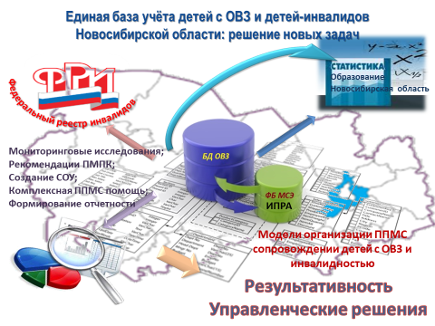

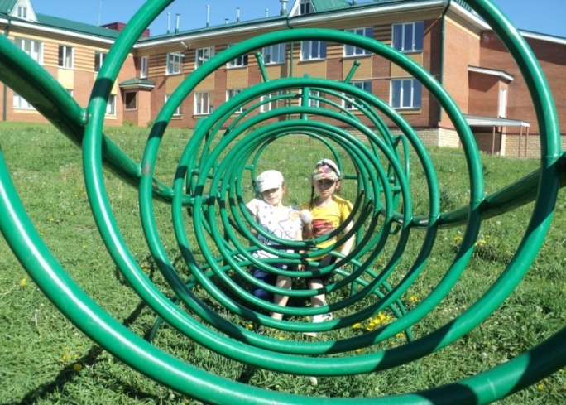
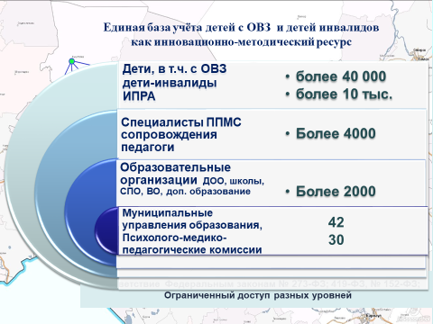
ГИС «Единая база данных учета
детей с ОВЗ и инвалидностью»
БАЗА ДАННЫХ
ОВЗ
НСО
Сведения
о детях
ПМПК
ОО
ИПРА
СПЕЦИАЛИСТЫ
СПЕЦИАЛЬНЫЕ
УСЛОВИЯ

Slide 6
Программы СПО/изменения
ТЗ на изменение выпадающих списков для уровня образования Среднее профессиональное
Применить для Рекомендации ПМПК и Созданные условия
Уровень образования | Среднее профессиональное ( удалить Профессиональное обучение)
Тип образовательной программы | 1. Основная профессиональная образовательная программа СПО;
Изменить на: Образовательная программа | 2. Основная программа профессионального обучения;
 | 3. Адаптированная основная образовательная программа СПО
 | 4. Адаптированная программа профессионального обучения
Рекомендуемая (ПМПК)/Реализуемая (СОУ) образовательная программа | 1.1. программа подготовки квалифицированных рабочих, служащих;
при выборе п.1 | 1.2. программа подготовки специалистов среднего звена
 | 2.1. программа профессиональной подготовки по профессиям рабочих, должностям служащих;
при выборе п.2 | 2.2. программа переподготовки рабочих, служащих;
 | 2.3. программа повышения квалификации рабочих, служащих
при выборе п.3 | 3.1. Адаптированная программа подготовки квалифицированных рабочих, служащих;
 | 3.1. Адаптированная программа подготовки специалистов среднего звена
 | 4.1. Адаптированная основная программа профессиональной подготовки по профессиям рабочих, должностям служащих профессионального обучения;
при выборе п.4 | 4.2. Адаптированная программа переподготовки рабочих, служащих;
 | 4.3. Адаптированная программа повышения квалификации рабочих, служащих
Дополнительно рекомендовано | Выбор нозологии (например слепых, НОДА, УО и др), вышеперечисленные программы из списка убрать

Slide 7
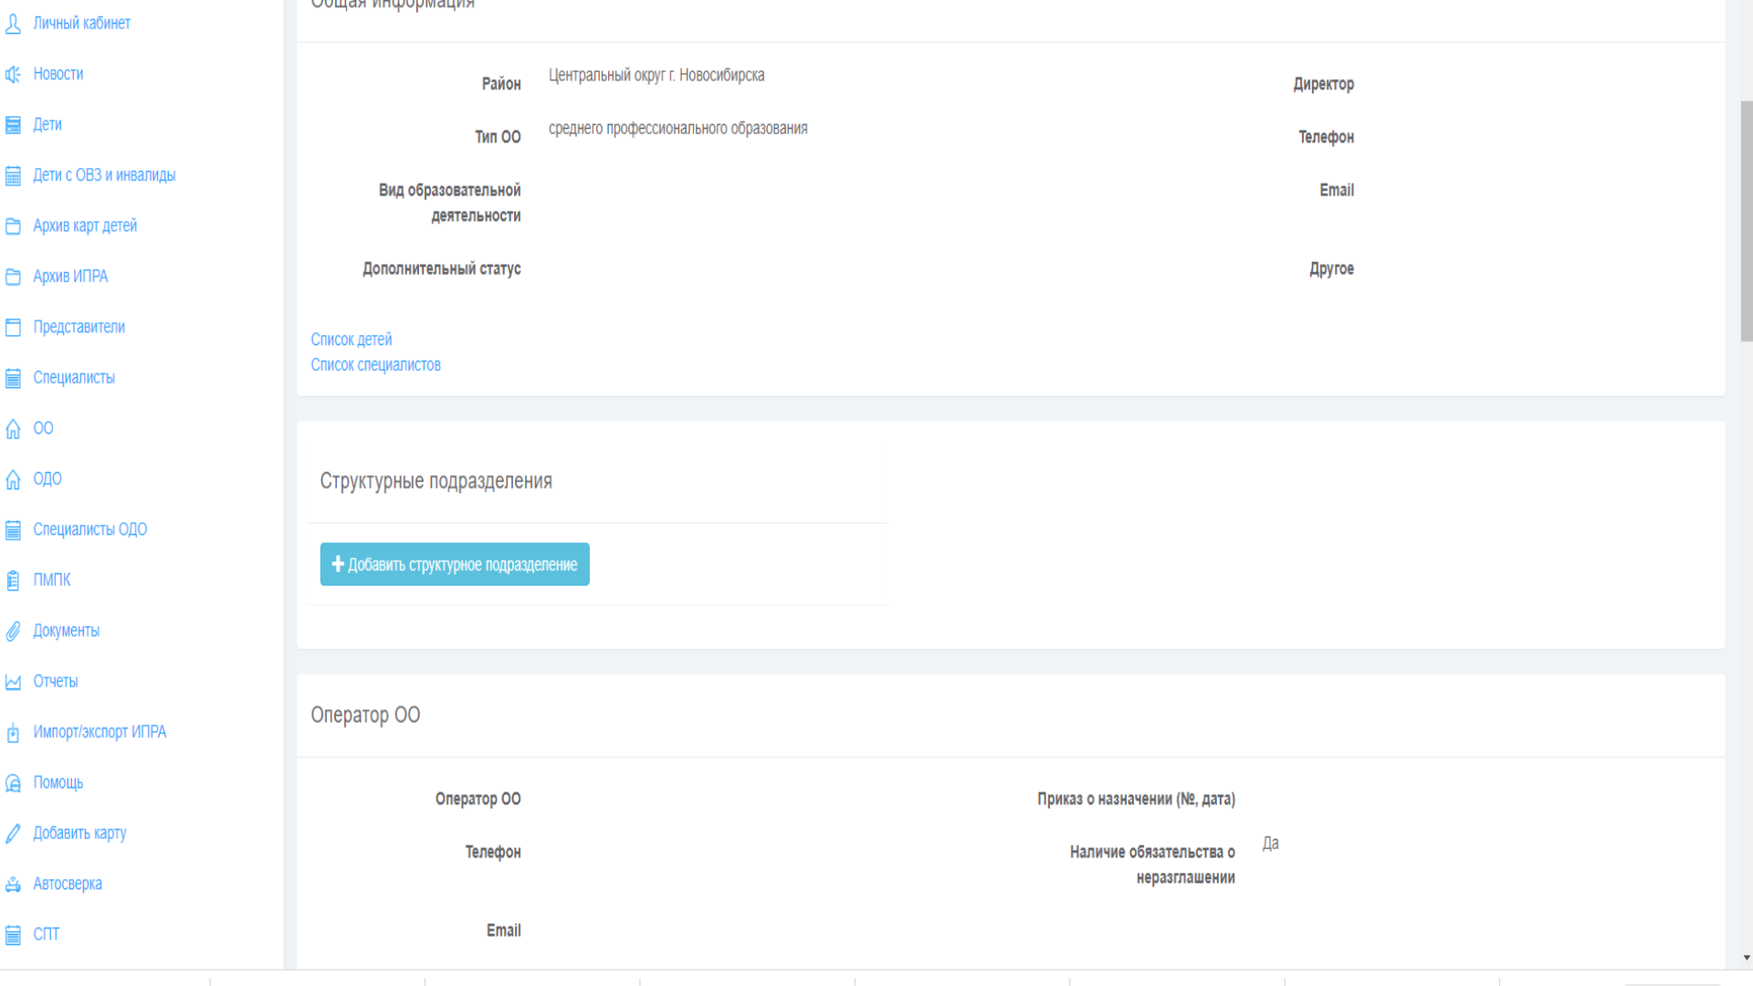
Карта образовательной организации

Slide 8
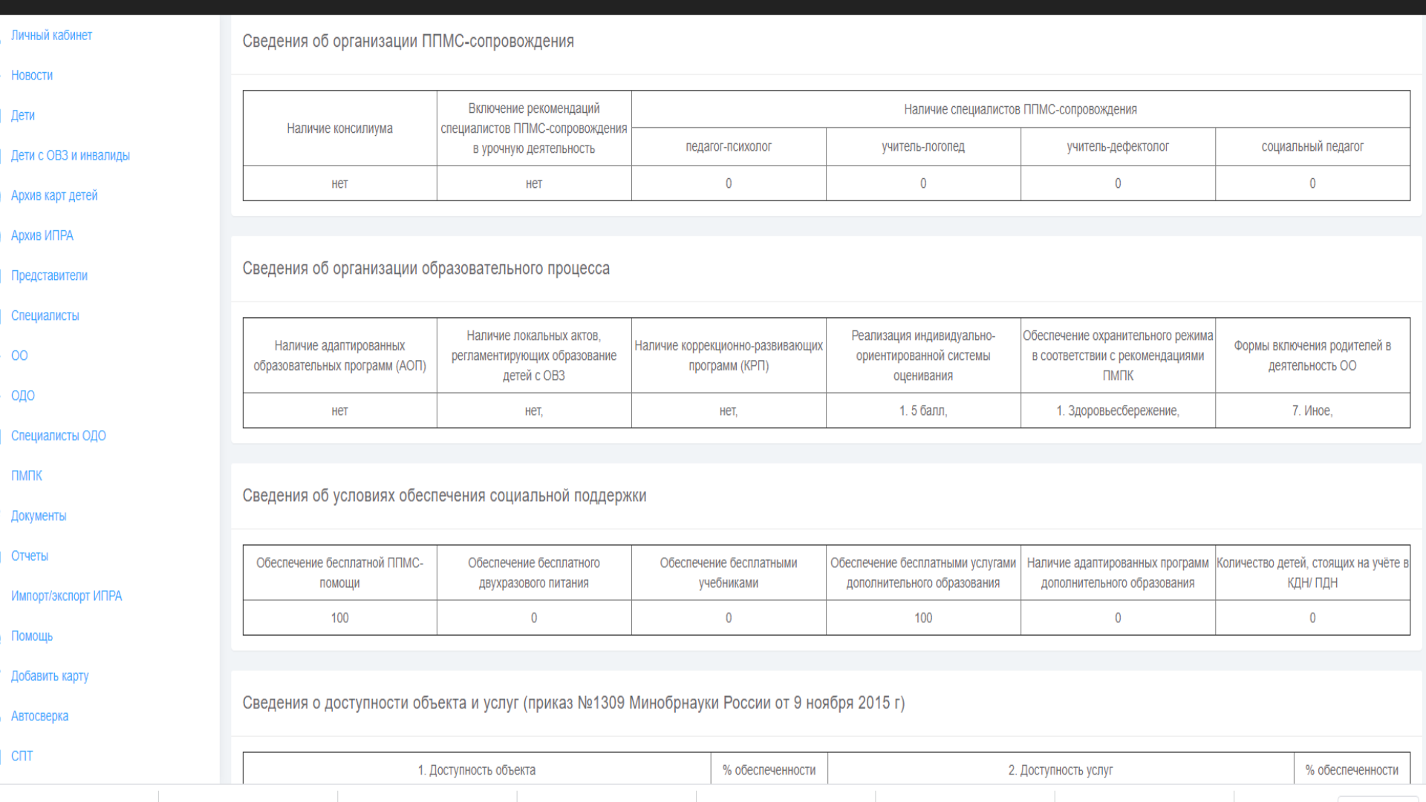
Карта образовательной организации

Slide 9
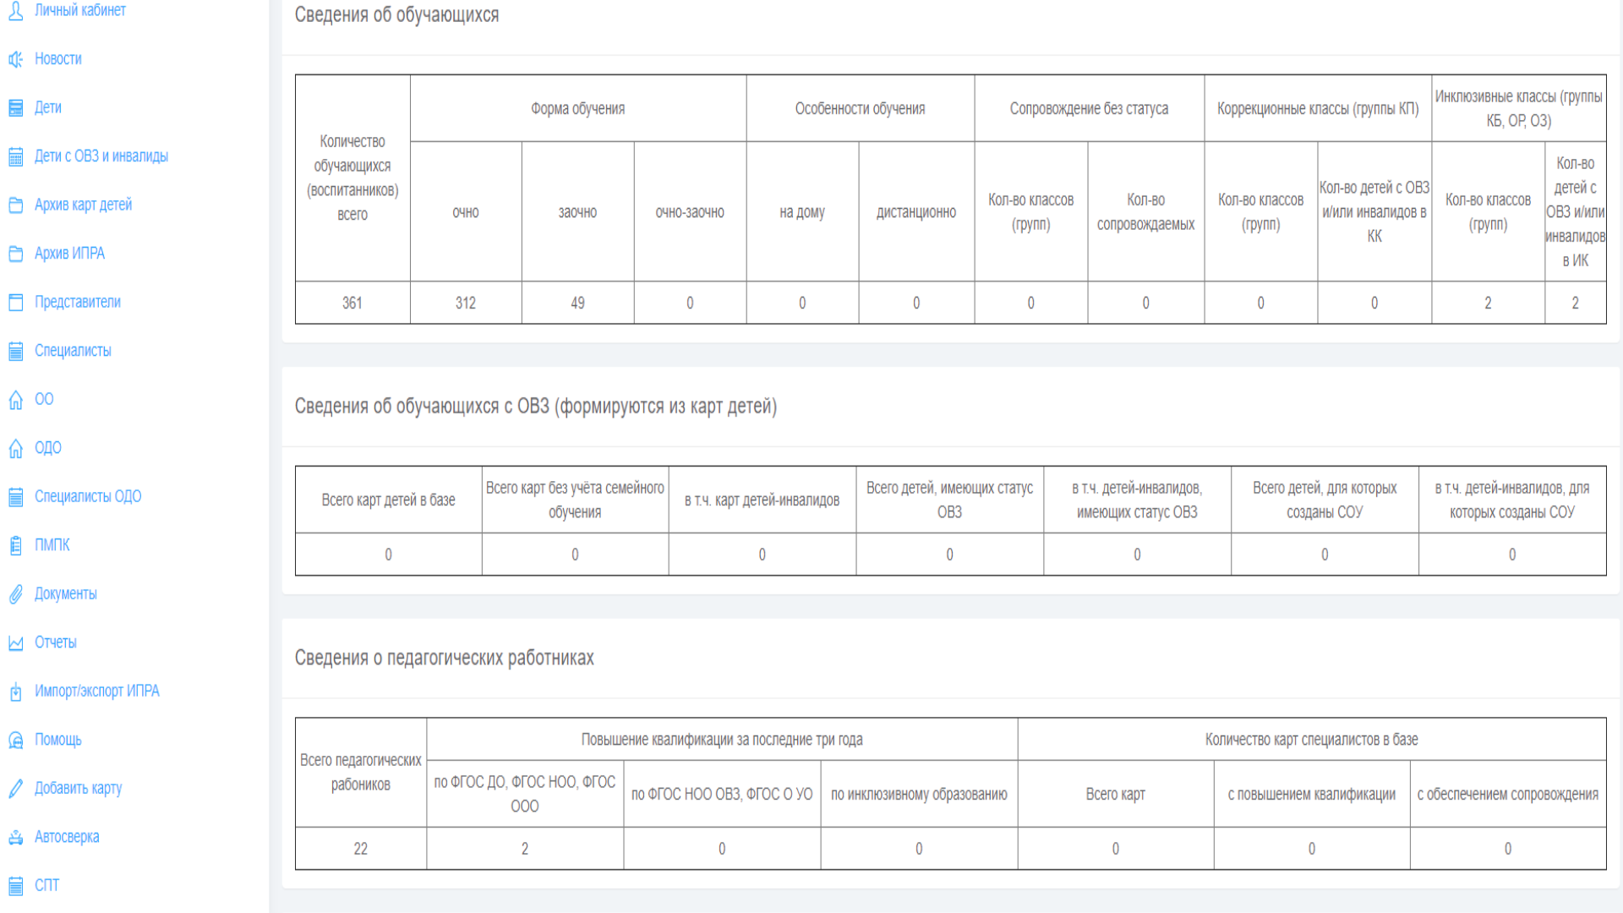
Карта образовательной организации

Slide 10
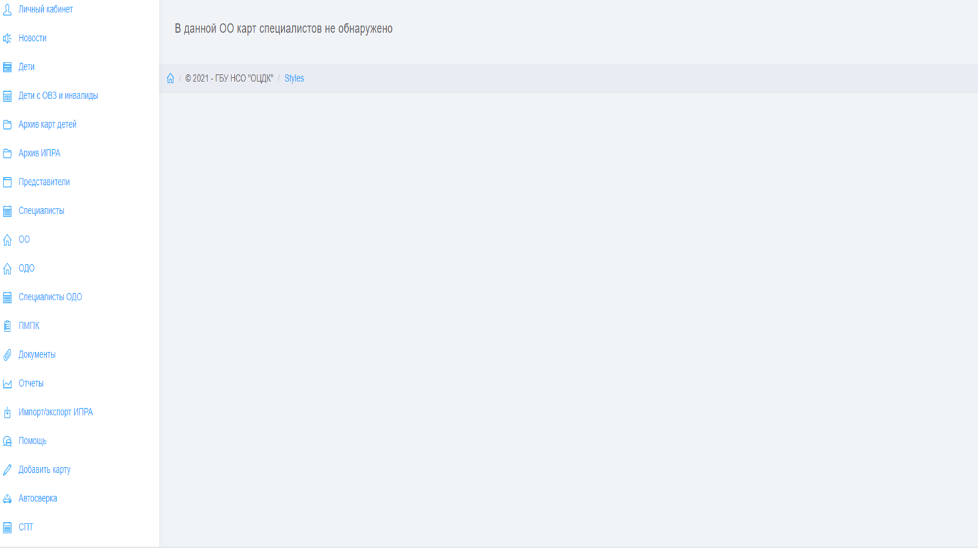
Карта ОО

Slide 11
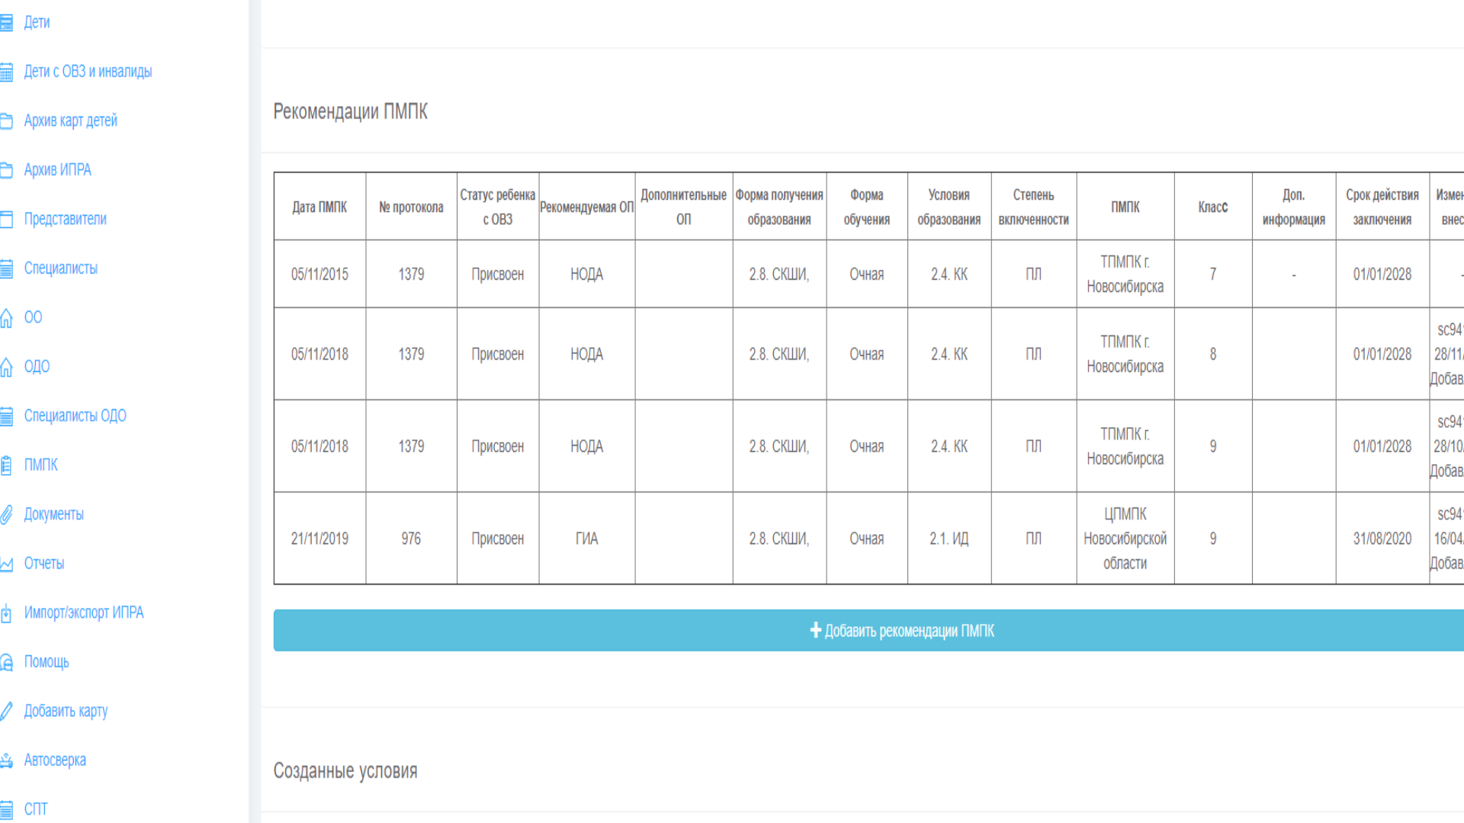
Карта образовательной организации
Карта обучающегося/рекомендации ПМПК

Slide 12
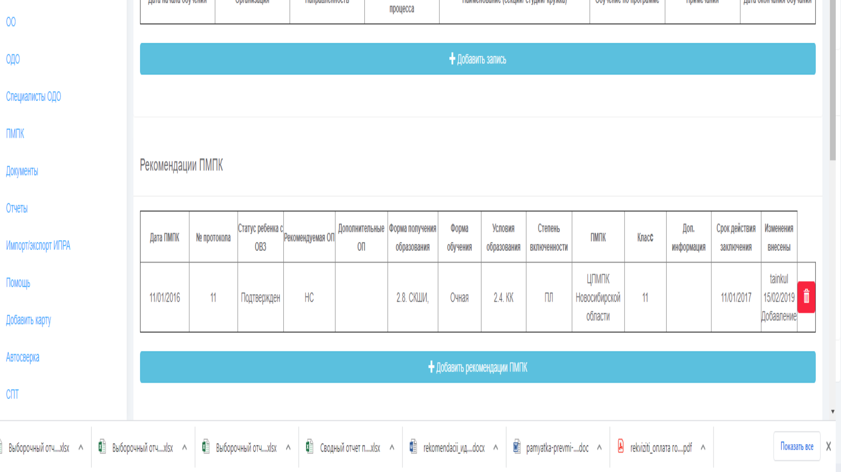
Карта образовательной организации
Карта обучающегося/рекомендации ПМПК

Slide 13
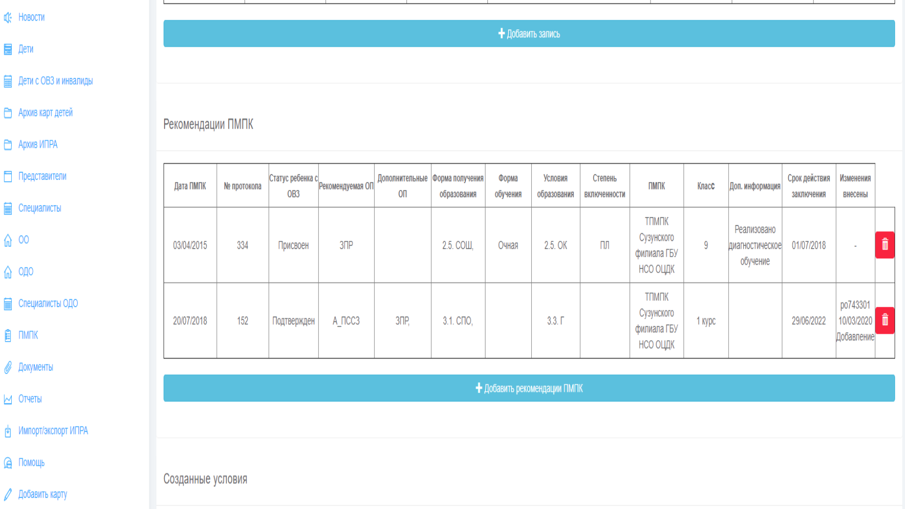
Карта образовательной организации
Карта обучающегося/рекомендации ПМПК верно

Slide 14
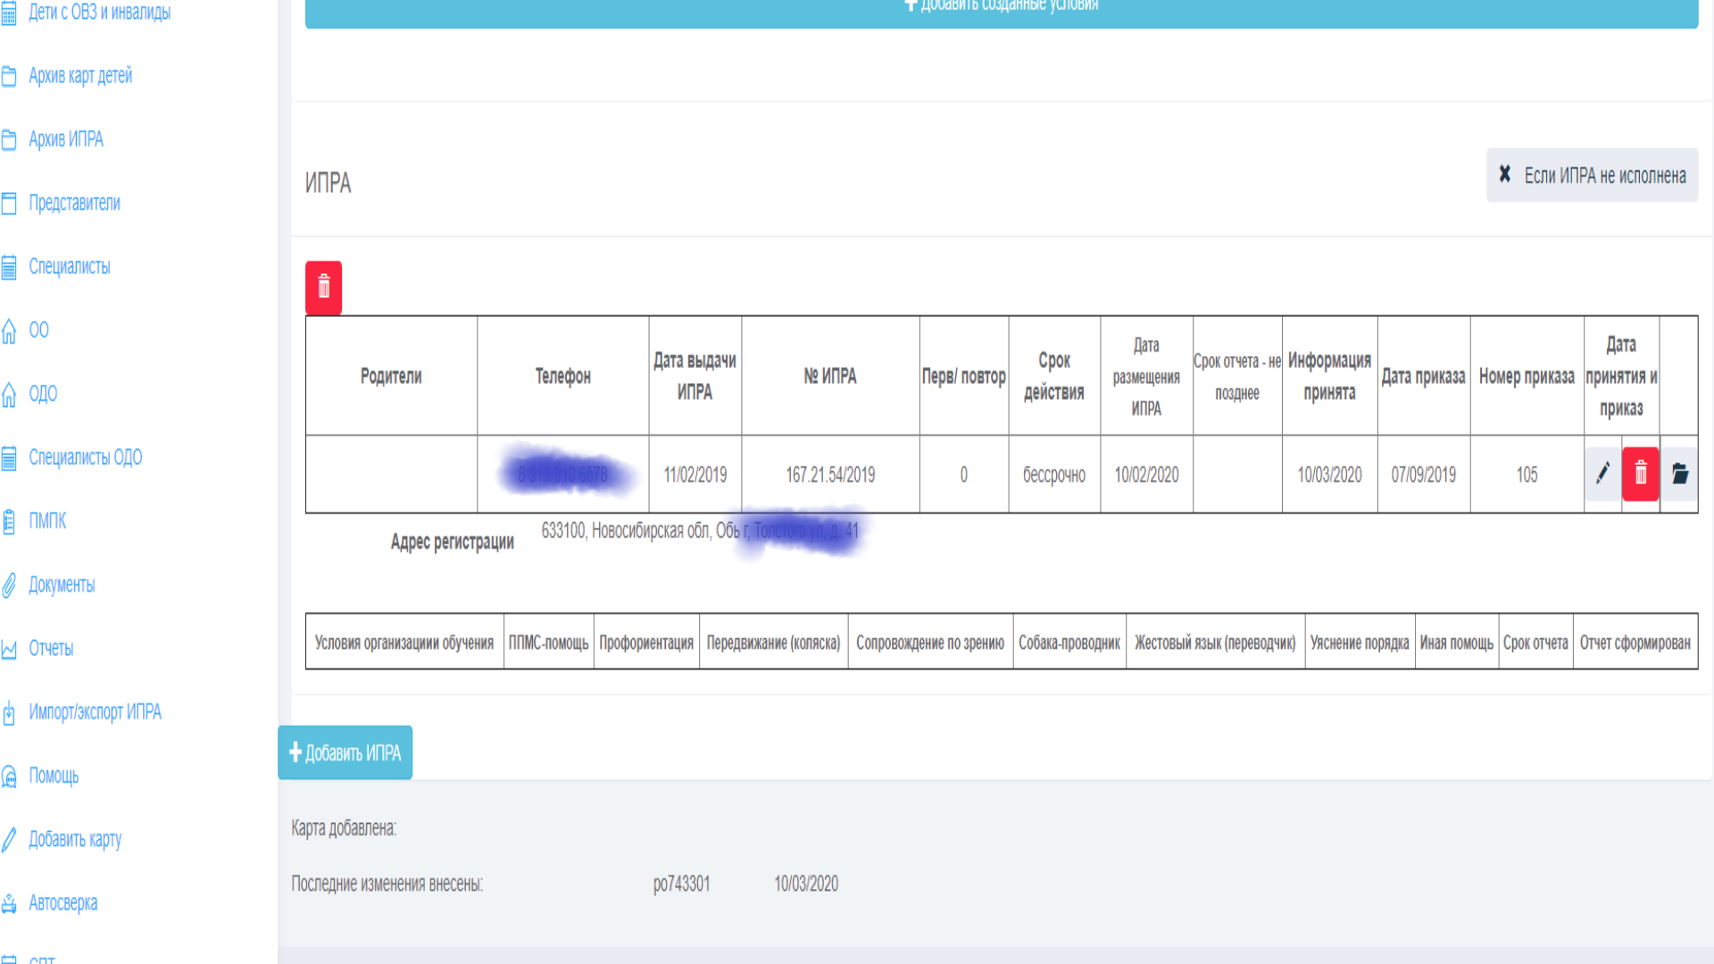
Карта образовательной организации
Карта обучающегося/ИПРА (оператор)

Slide 15
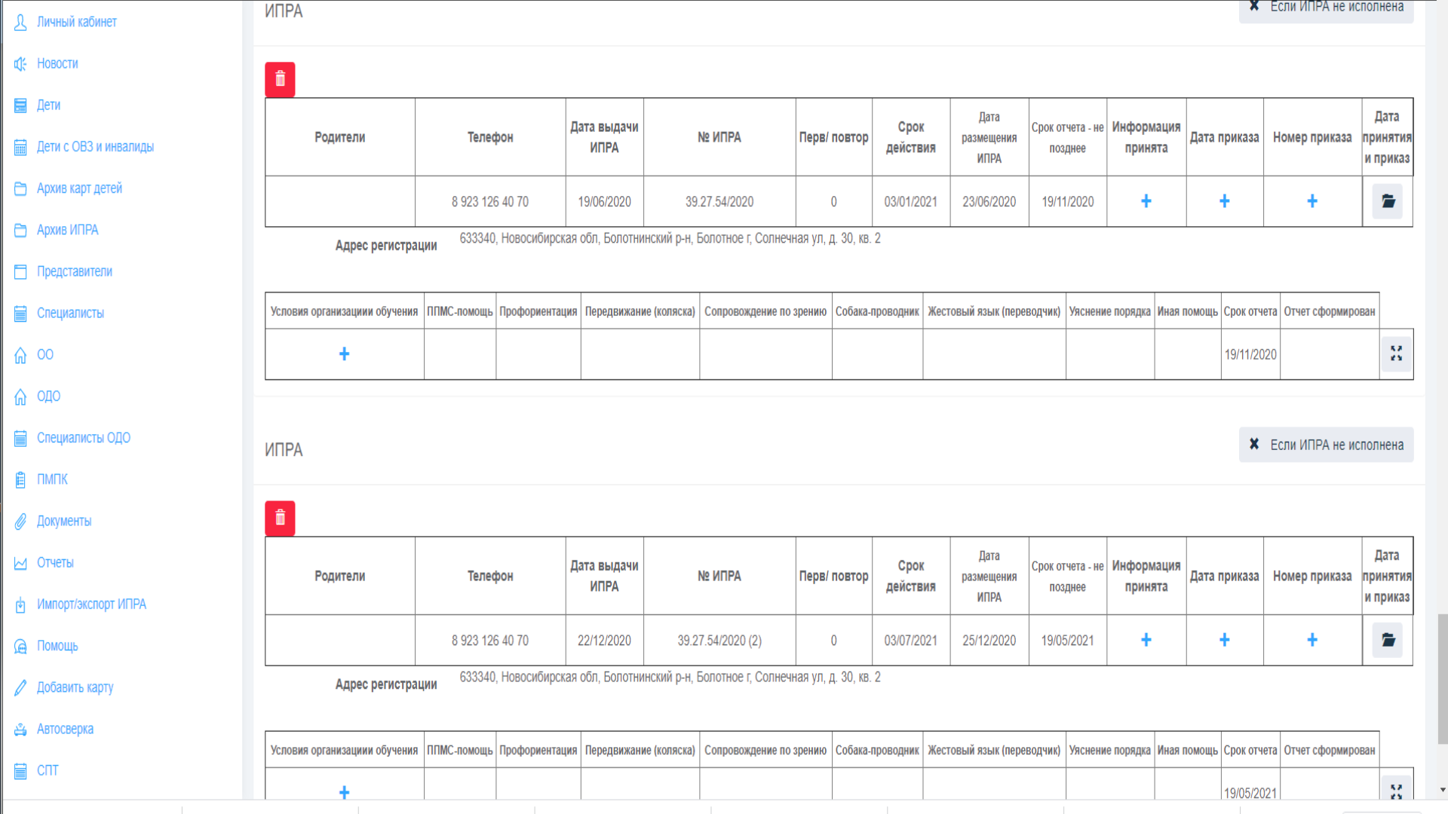
Карта образовательной организации
Карта обучающегося/ИПРА не исполнена

Slide 16
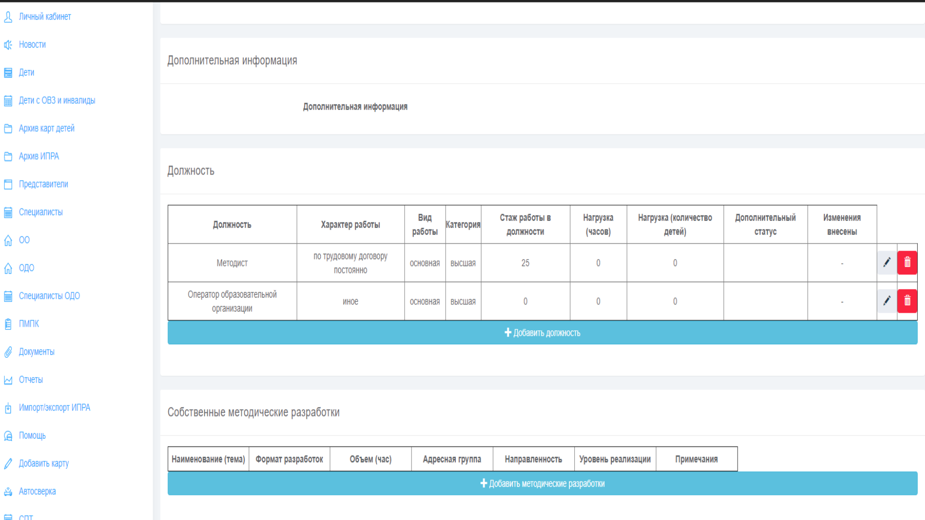
Карта образовательной организации
Карта специалиста

Slide 17
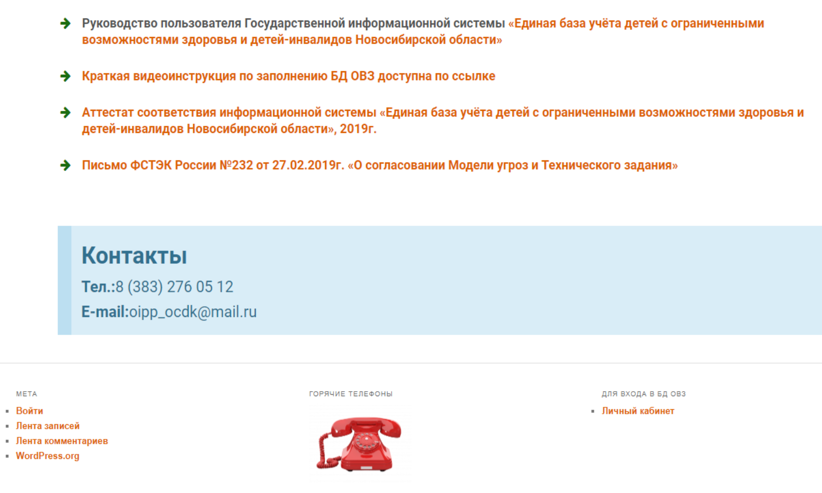
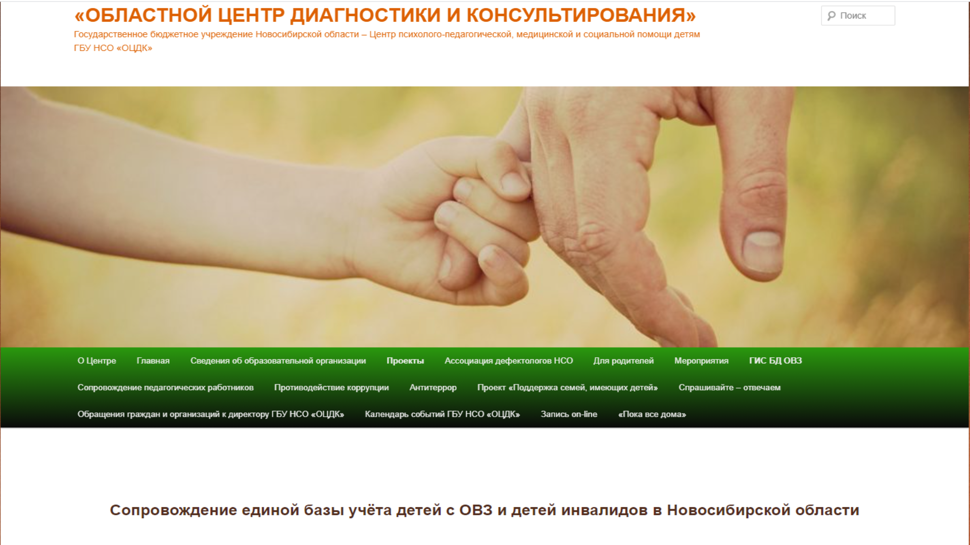

Slide 18
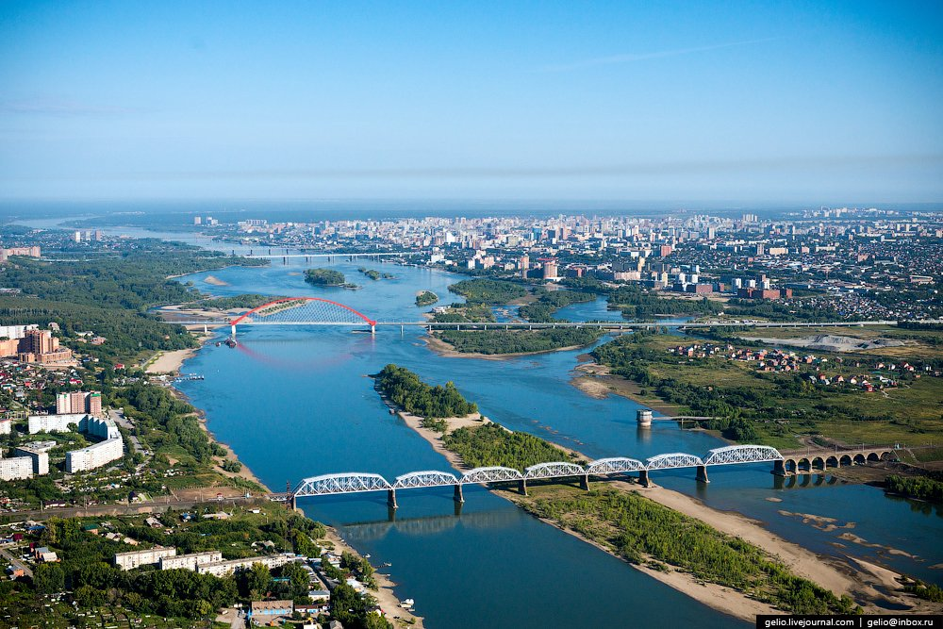

СПАСИБО ЗА ВНИМАНИЕ
ГБУ НСО «ОЦДК»
ocdk54@mail.ru
Oipp_ocdk@mail.ru

